Slide 1
CHÀO MỪNG CÁC CON ĐẾN VỚI TIẾT TOÁN

Slide 2
Ô cửa bí mật
Trò chơi:
1
2
3
Số liền trước 53 là ….
Số gồm 60 và 4 là 64
Số liền trước 53 là 52
Số gồm 60 và 4 là…
43 là số có hai chữ số
43 là số có … chữ số
4
5
6
Số gồm 40 và 5 là ….
Số gồm 40 và 5 là 45
Số gồm 50 và 7 là 57
Số liền sau 69 là 70
Số gồm 50 và 7 là …
Số liền sau 69 là …

Slide 3
Các số có 2 chữ số (Từ 71 đến 99)

Slide 4
bảy mươi ba
73

Slide 5
bảy mươi bảy
tám mươi sáu
chín mươi tư
77
86
94

Slide 6
Luyện tập – Thực hành
Tổ 1:
Đếm que tính rồi viết các số từ 70 đến 79
Tổ 2:
Đếm que tính rồi viết các số từ 80 đến 89
Tổ 3:
Đếm que tính rồi viết các số từ 90 đến 99

Slide 7
Luyện tập – Thực hành
Bài 1: Viết các số
a) 70 , 71 , 72 , 73 , 74 , 75 , 76 , 77, 78 , 79
b) 80 , 81 , 82 , 83 , 84 , 85 , 86 , 87, 88 , 89
c) 90 , 91 , 92 , 93 , 94 , 95 , 96 , 97, 98 , 99

Slide 8
71
72
74
75
77
79
80
82
84
86
87
89
91
93
94
95
97
98

Slide 9
Có 76 quả chanh.

Slide 10
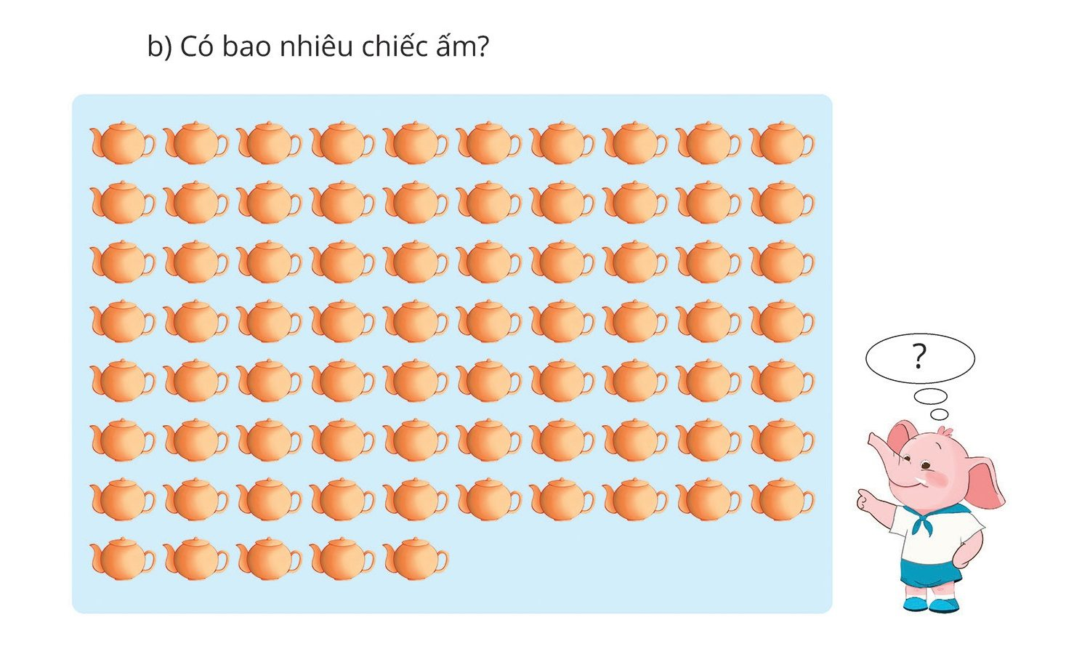
Có 75 chiếc ấm.

